Slide 1
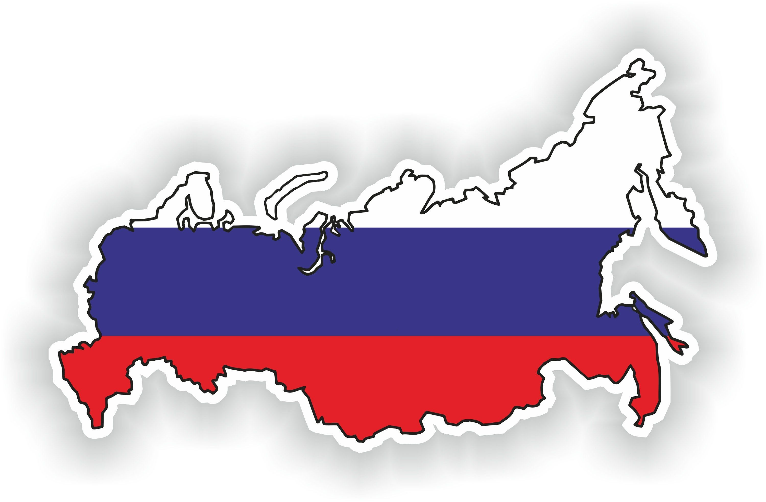
Викторина «Я живу в России»

Slide 2
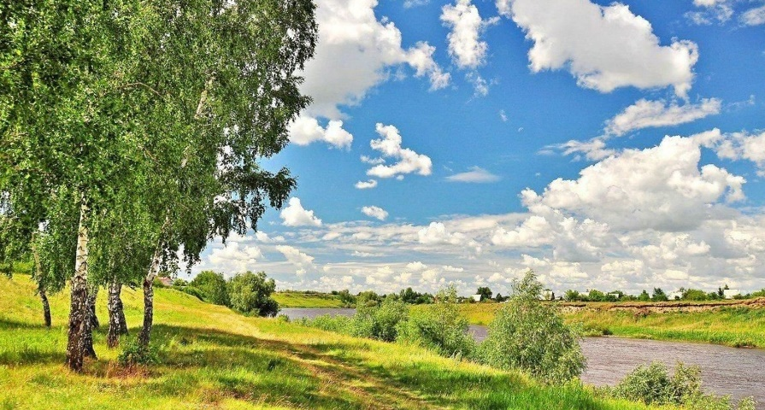
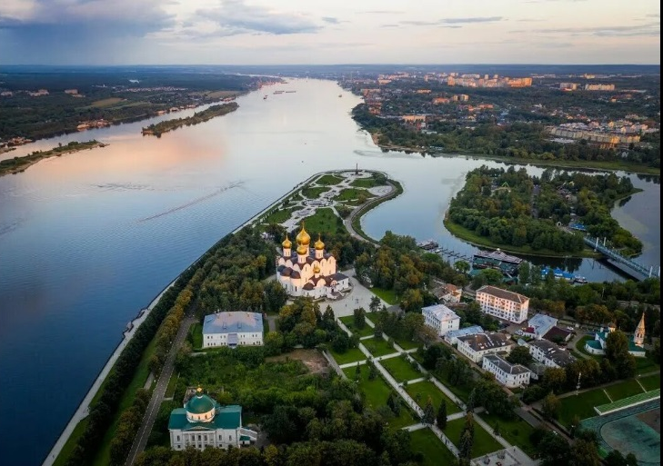
Наша страна называется…
1. Россия
2. Китай
3. Ярославль

Slide 3
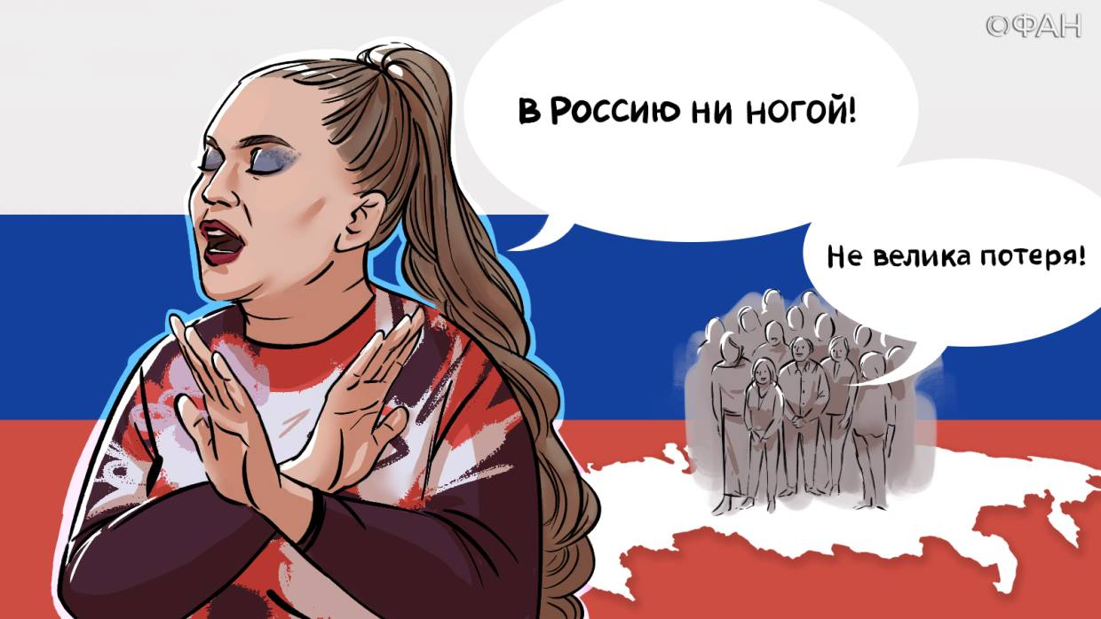
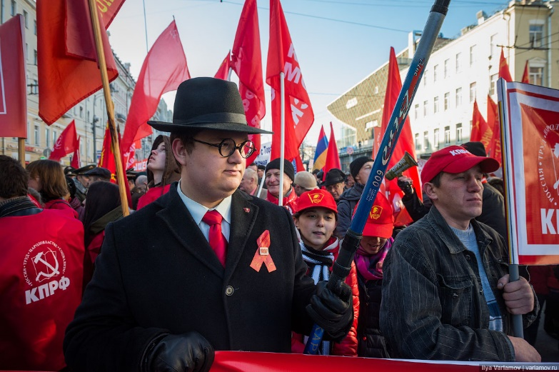
Граждане России называются…
1. Руссофобы
2. Россияне
3. Коммунисты

Slide 4
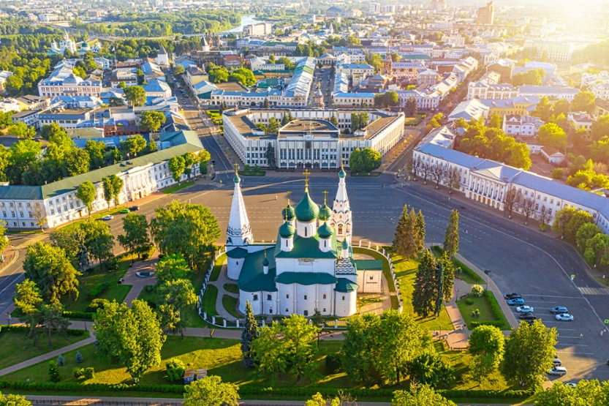
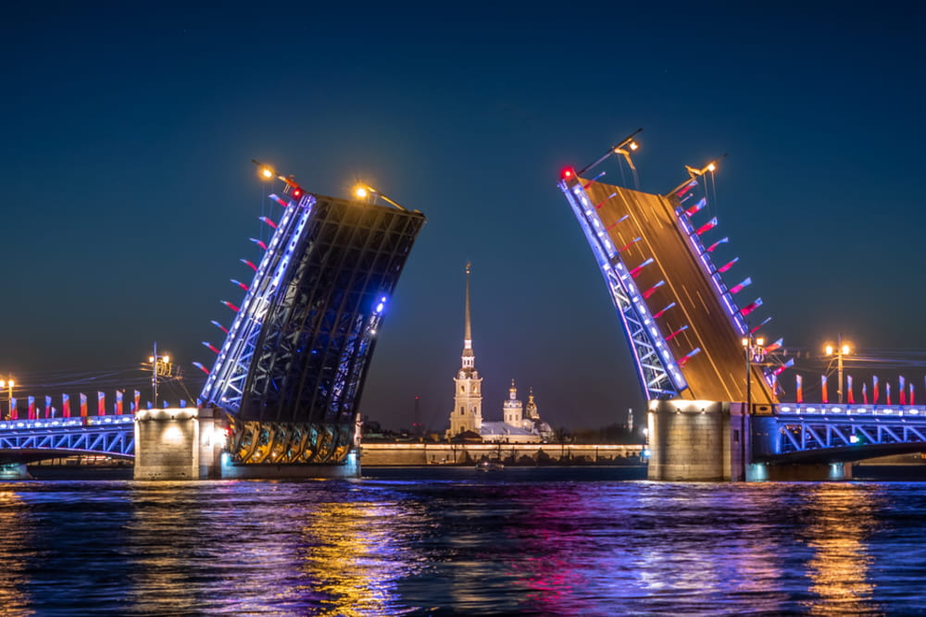
Столица России – город…
1. Москва
2. Ярославль
3. Санкт- Петербург

Slide 5
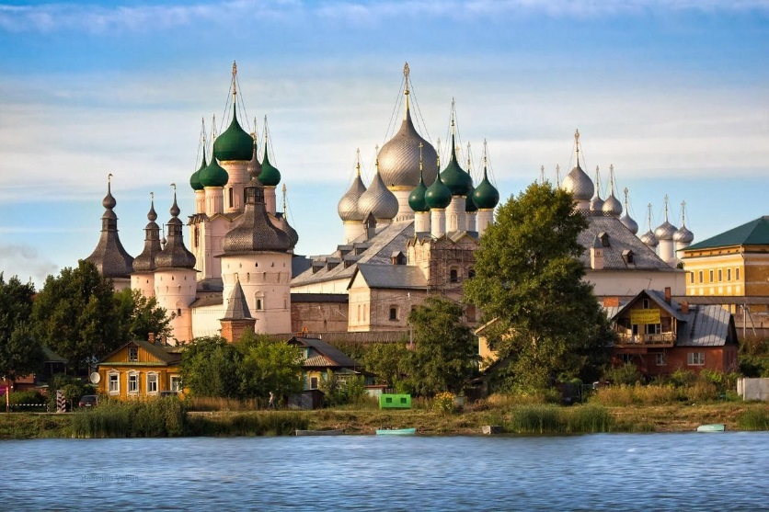
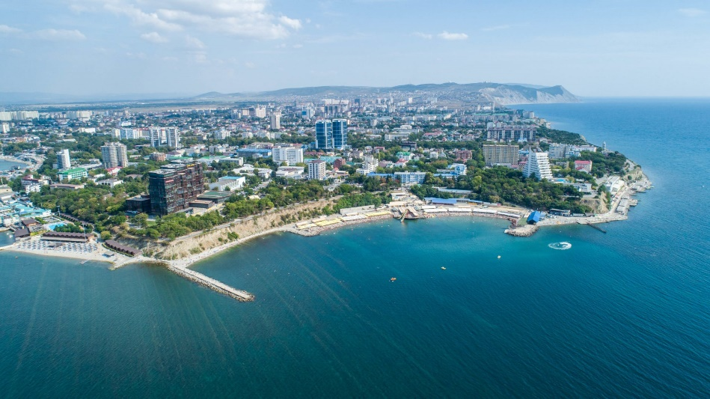
Мы живем в городе…
1. Ростов Великий
2. Ярославль
3. Анапа

Slide 6
Должность главы нашего государства…
1. Мэр
2. Министр
3. Президент

Slide 7
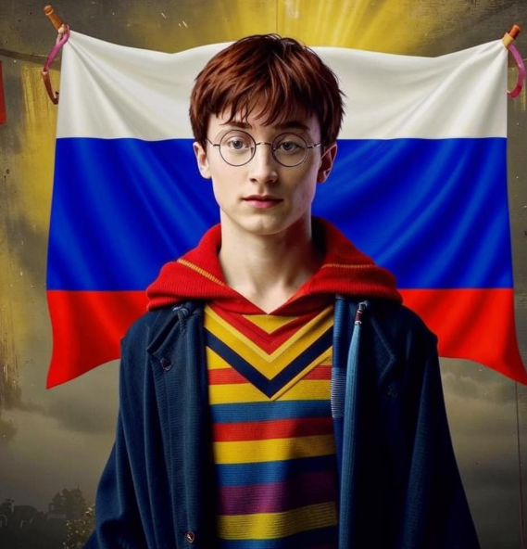
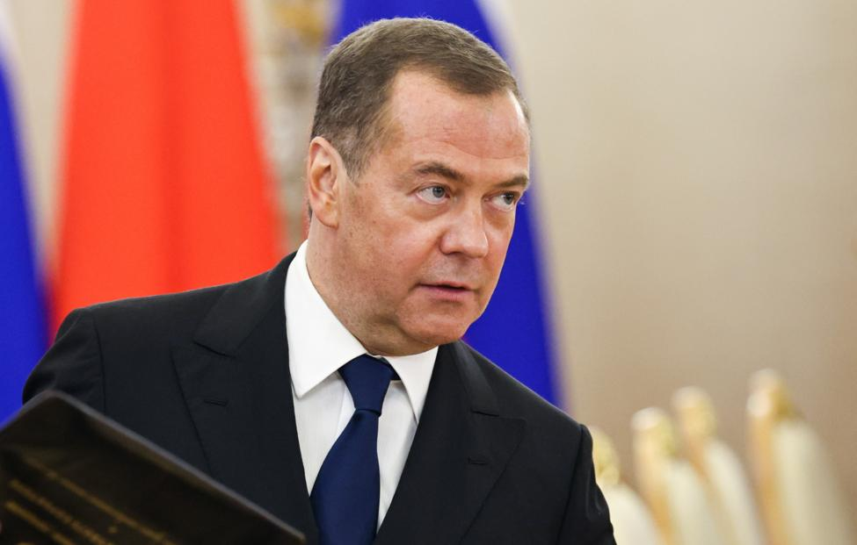
Президент в России – это…( выбери изображение)
1
2
3

Slide 8
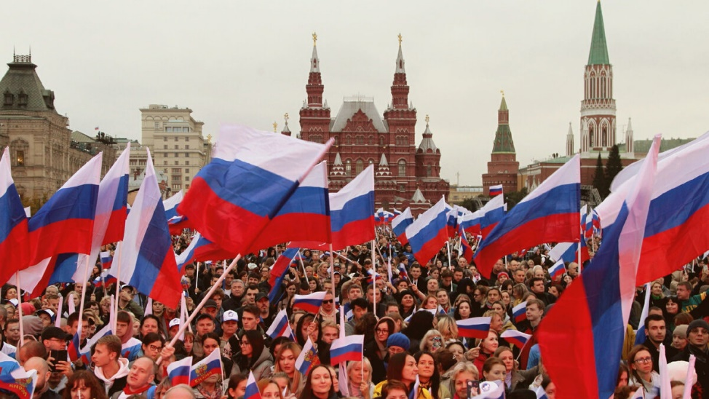
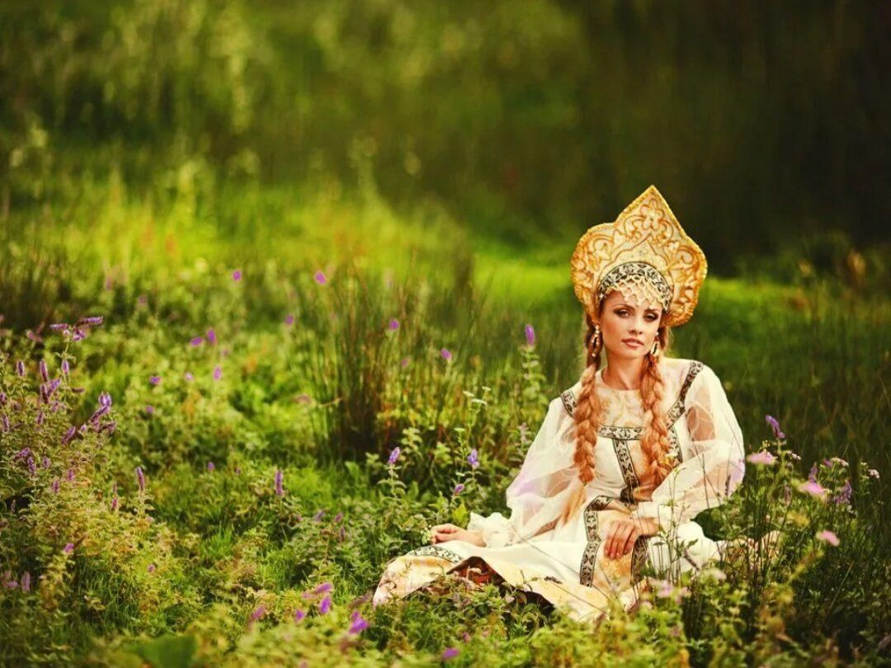
Кто в нашей стране выбирает президента?
Гос дума
Русский народ
Василиса Премудрая

Slide 9
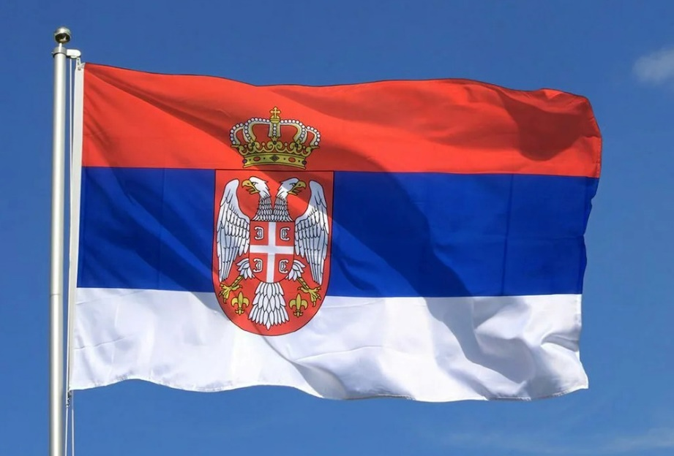
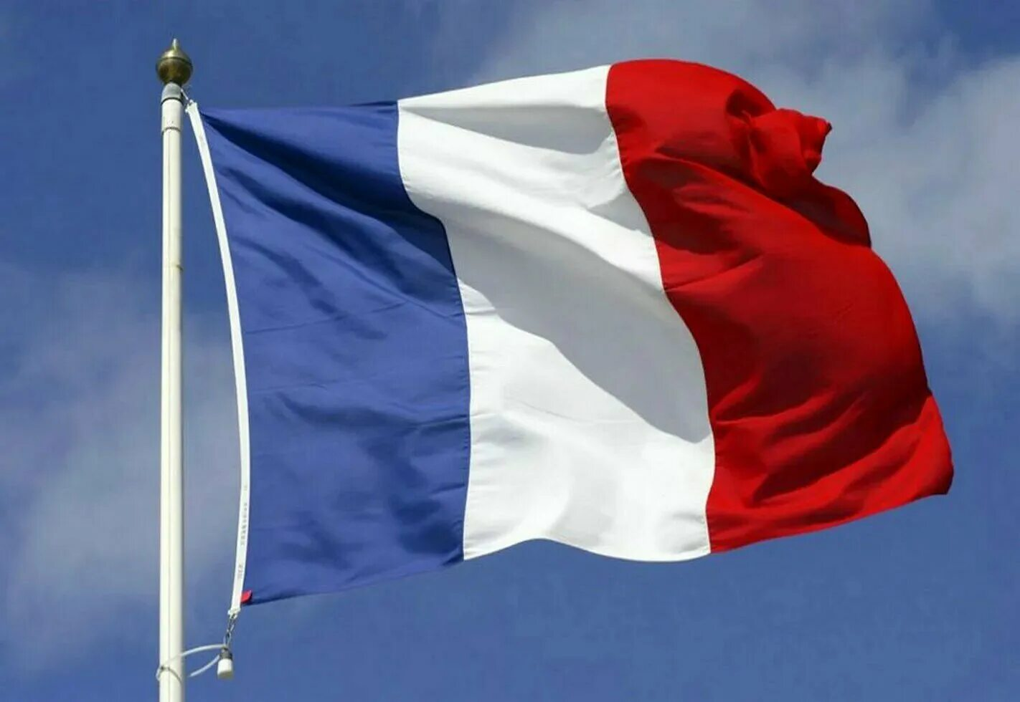
Выбери флаг нашей страны:
1
2
3

Slide 10
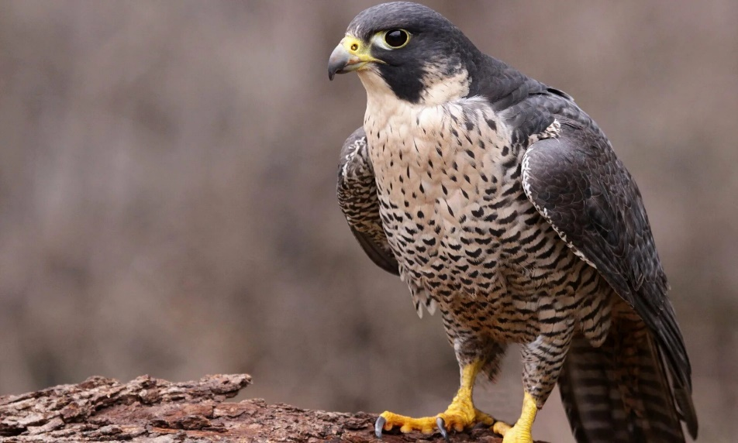
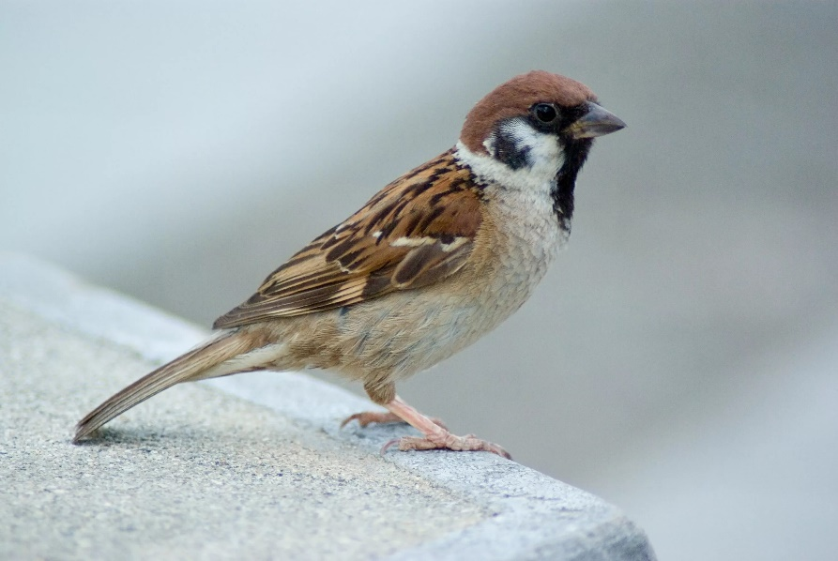
Какая птица изображена на гербе нашей страны?
Сокол
Орел
Воробей

Slide 11
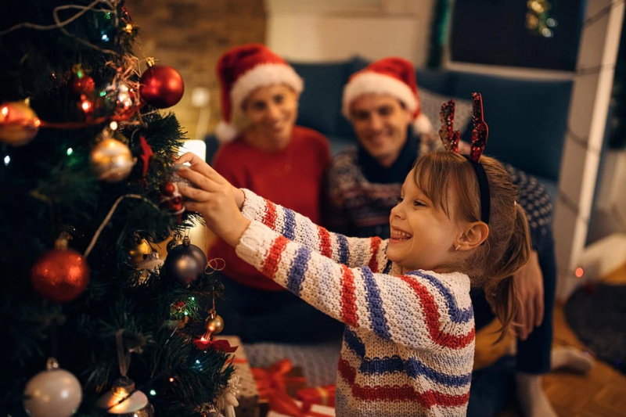
Какой праздник мы отмечаем 9 мая?
День народного единства
День Победы
Новый год

Slide 12
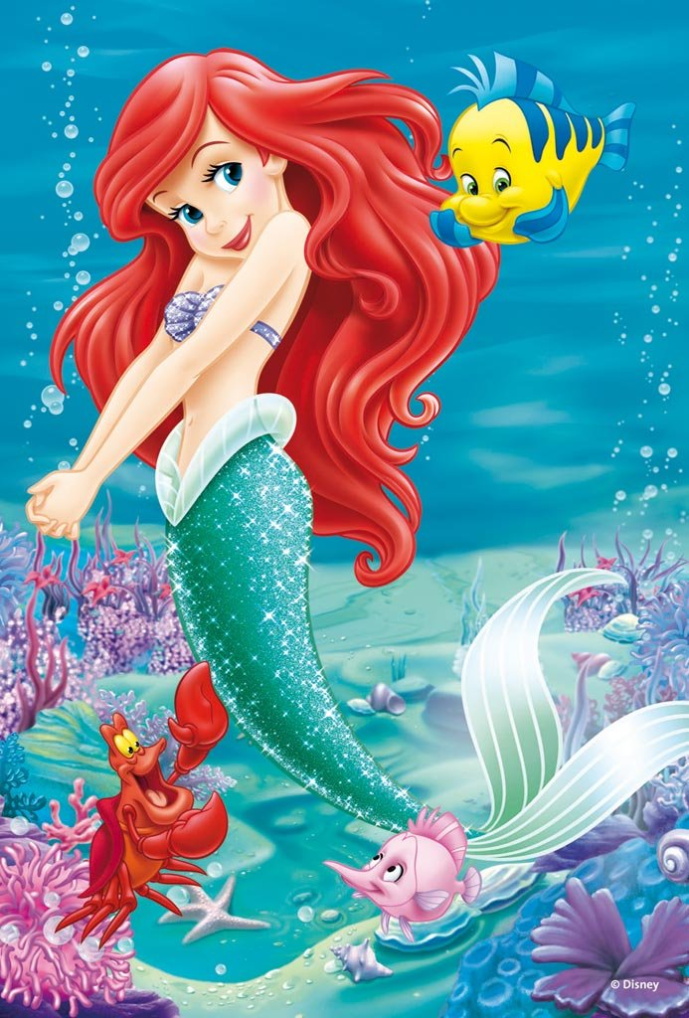
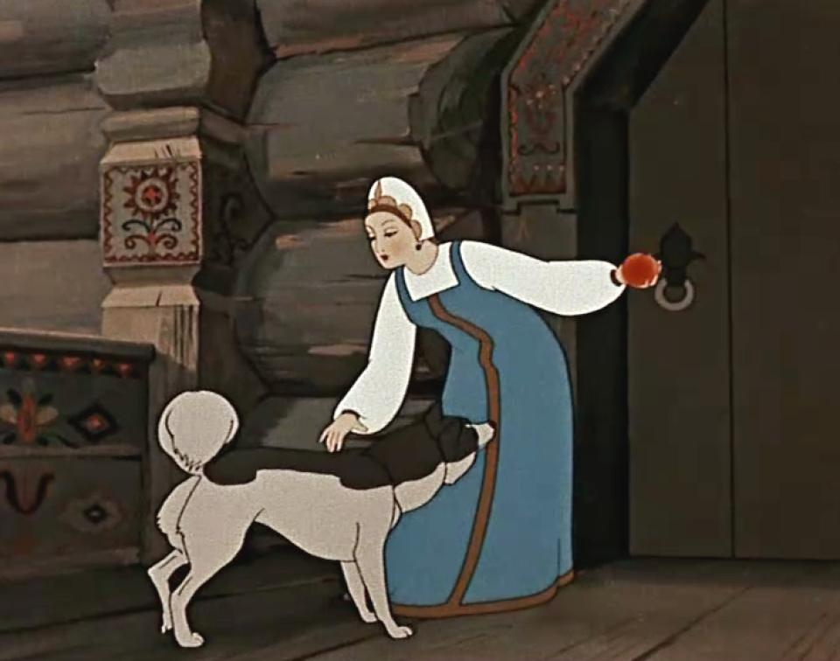
Назови одну из известных русско-народных сказок
Сказка о мертвой Царевне
Русалочка
Колобок

Slide 13
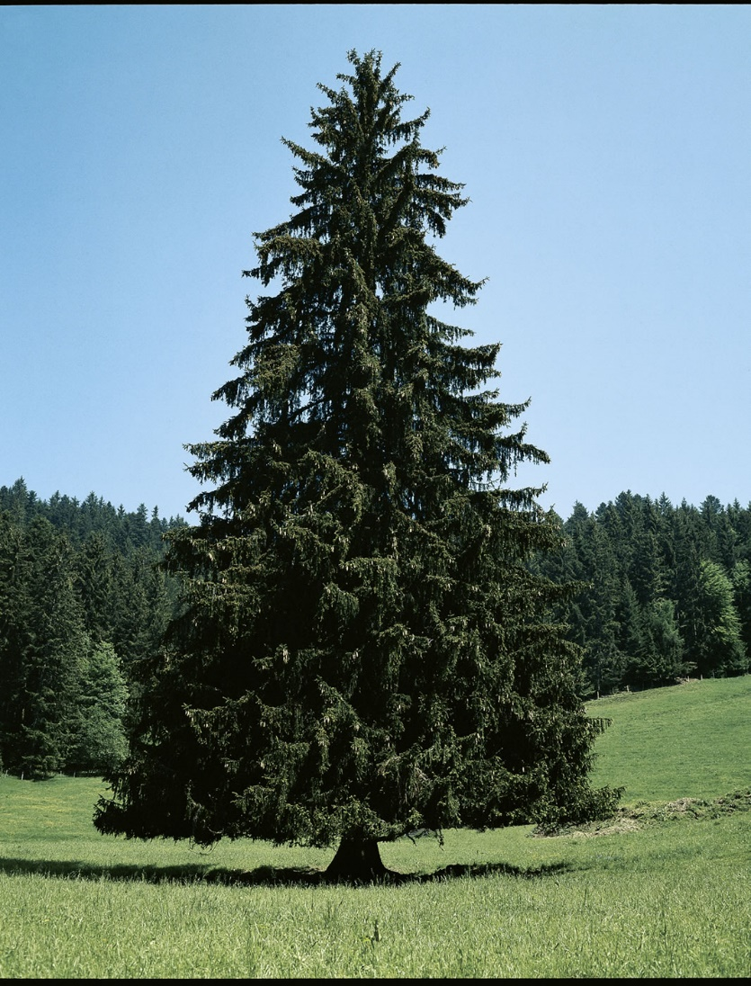
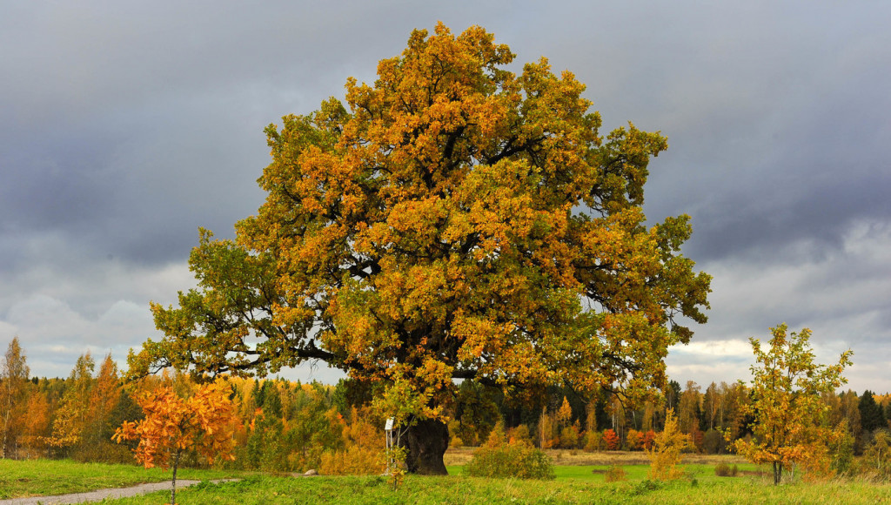
Какое дерево символ России
Ель
Береза
Дуб

Slide 14
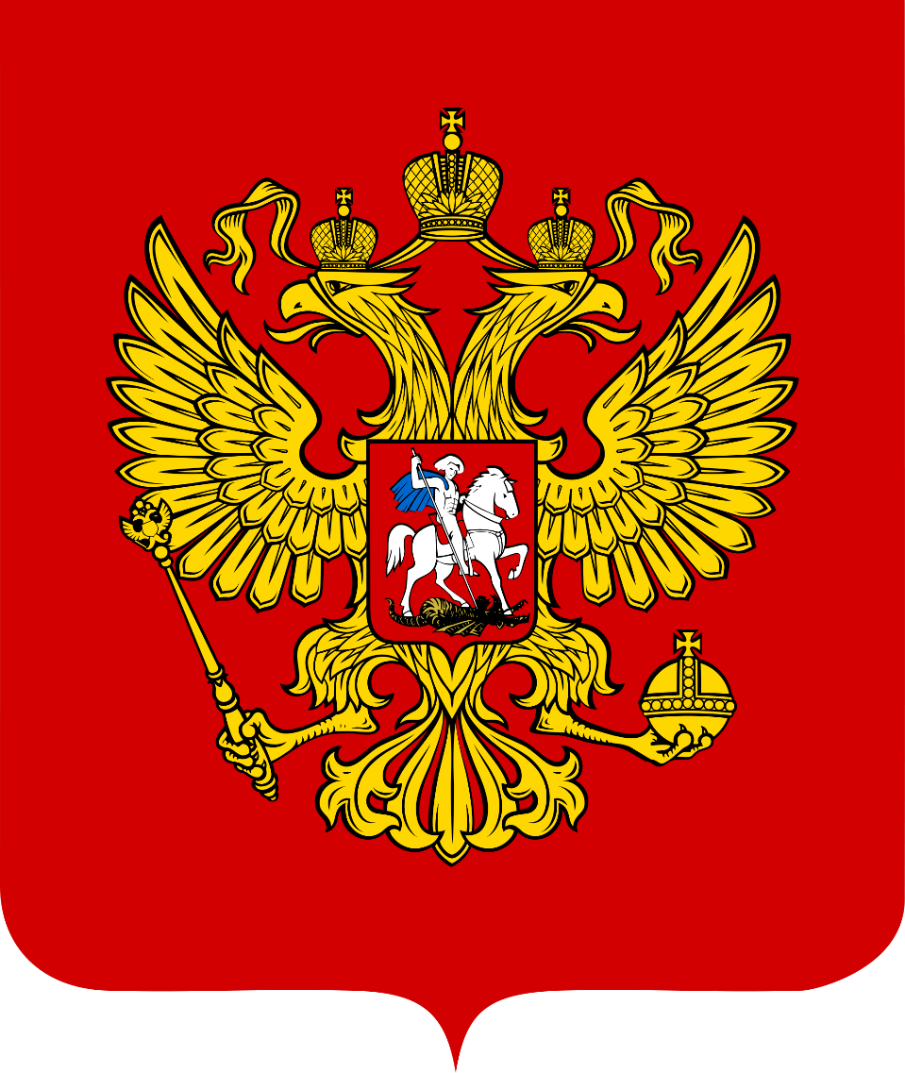
Задание: собери разрезные картинки

Slide 15
Нарисуй символ России

Slide 16
Музыкальный вопрос

